Slide 1
懂-明白-了解 from the shallowest understanding to the deepest also arranged from informal to formal.
朋友：blablablabla.
我：我懂了.
老板：blablablabla.
我：好的，我明白了。/我了解了。
明白了吗？Was it clear?
懂了吗？Was it clear?
了解了吗？Do you understand?
了解-知道-认识
我了解他。（I know what kind of person he is ）
我知道他。（only head about this person）
我认识他。（have relationship/friendship, neighbor）

Slide 2
地-开心地吃（个人情绪很好，菜不一定好吃）
得-吃得开心（菜好吃、大家聊的开心）
开心地吃-吃得开心
喝得很醉-醉地喝

Slide 4
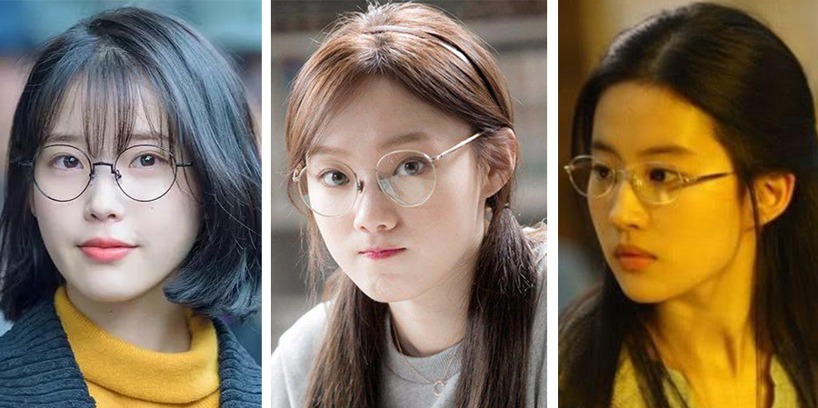
yǎnjìng
眼镜 n.glasses，spectacles
dài
戴眼镜
fù
一副眼镜
mò
墨镜/太阳镜
dù
你的眼镜多少度？

Slide 5
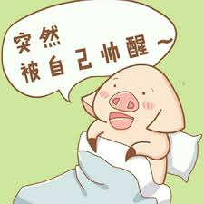
tū rán
突然 adj. sudden/adv.suddenly
很突然
突然的事
他突然来了。
突然下雨了。

Slide 6
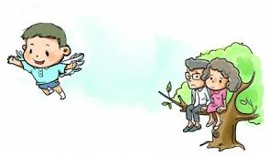
líkāi
离开 v.to leave, to part with/ n. departure
离开家
离开学校
离开那个地方
我不想离开你。
sùshè
我打算明天下午离开宿舍。
离不开 - 我离不开你。
我离不开眼镜。
làjiāo
我离不开辣椒。

Slide 7
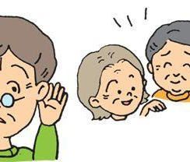
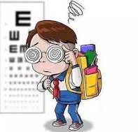
qīngchǔ 清楚 adj./adv. clear, distinct
很清楚
不清楚
看清楚
听清楚
没听清楚
你听清楚了吗？
A:你知道blablablabla吗？
B:我不太清楚这个（这件事）

Slide 8
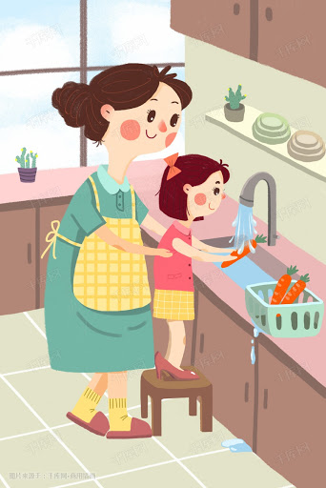
bāngmáng 帮忙 v./n. help
帮忙+pronouns（❌）
帮帮忙
帮一个忙
帮忙打扫房间
帮忙搬东西
你过来帮忙啊。

Slide 9
gángcái 刚才 n.just now
你刚才去哪儿了？
刚才你做了什么？
我刚才吃了一个雪糕。
他刚才去散步了。

Slide 10
yǎnjìng tūrán
眼镜 突然
lí kāi qīng chǔ
离开 清楚
gāngcái bāngmáng
刚才 帮忙

Slide 11
眼镜 突然
离开 清楚
刚才 帮忙

Slide 13
问题：没有眼镜，你能看清楚吗？
没有眼镜，我能看清楚。
没有眼镜，我看得清楚。
没有眼镜，我不能看清楚。
没有眼镜，我看不清楚。

Slide 15
V.得+compliments of Possibility V.不+compliments of Possibility
Compliments of result
Compliments of direction
Certain adjectives
certain verbs
看得清楚/看不清楚
上得去/上不去
吃得饱/吃不饱
找得到/找不到

Slide 16
1.我看得清楚那个汉字。
2.楼太高了，我上不去。
3.我找不到好饭馆。
yánzhòng
4.你的病不严重，好得了。

Slide 17
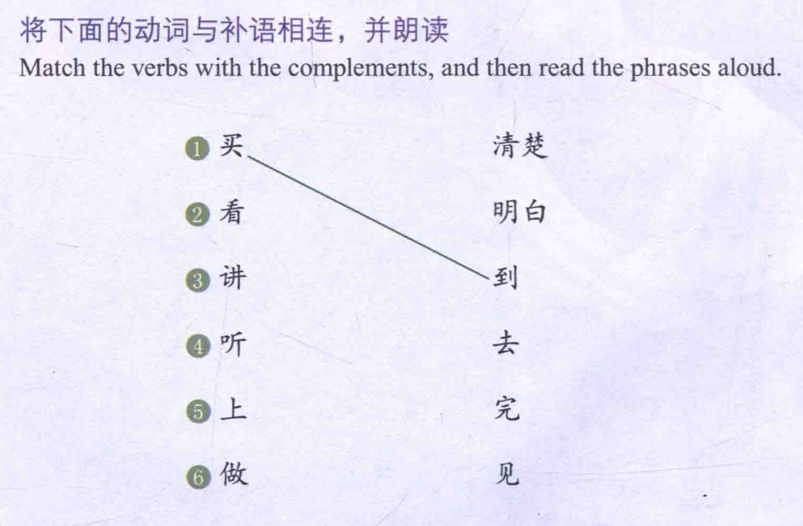

Slide 18
买到
看见
讲明白
听见
上去
做完
买得到
买不到
看得见
看不见
讲得明白
讲不明白
听得见
听不见
上得去
上不去
做得完
做不完

Slide 19
买电影票的人太多了，我买（ 买不到 ）电影票。（买到）
我今天没戴眼镜，看（ 看不清 ）黑板。（看清楚）
她说话的声音很大，我听（ 得见 ）。（听见）
这个西瓜不大，我吃（ 得完 ）。（吃完）

